Slide 1



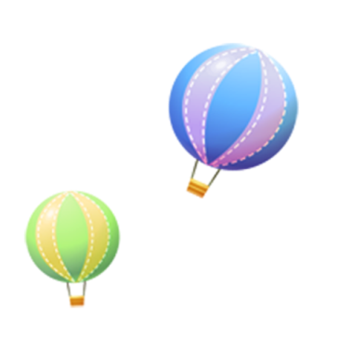





CHỦ ĐỀ 6 : TRÁI ĐẤT VÀ BẦU TRỜI
Bài 28 : Ôn tập
Chủ đề trái đất và bầu trời

Slide 2
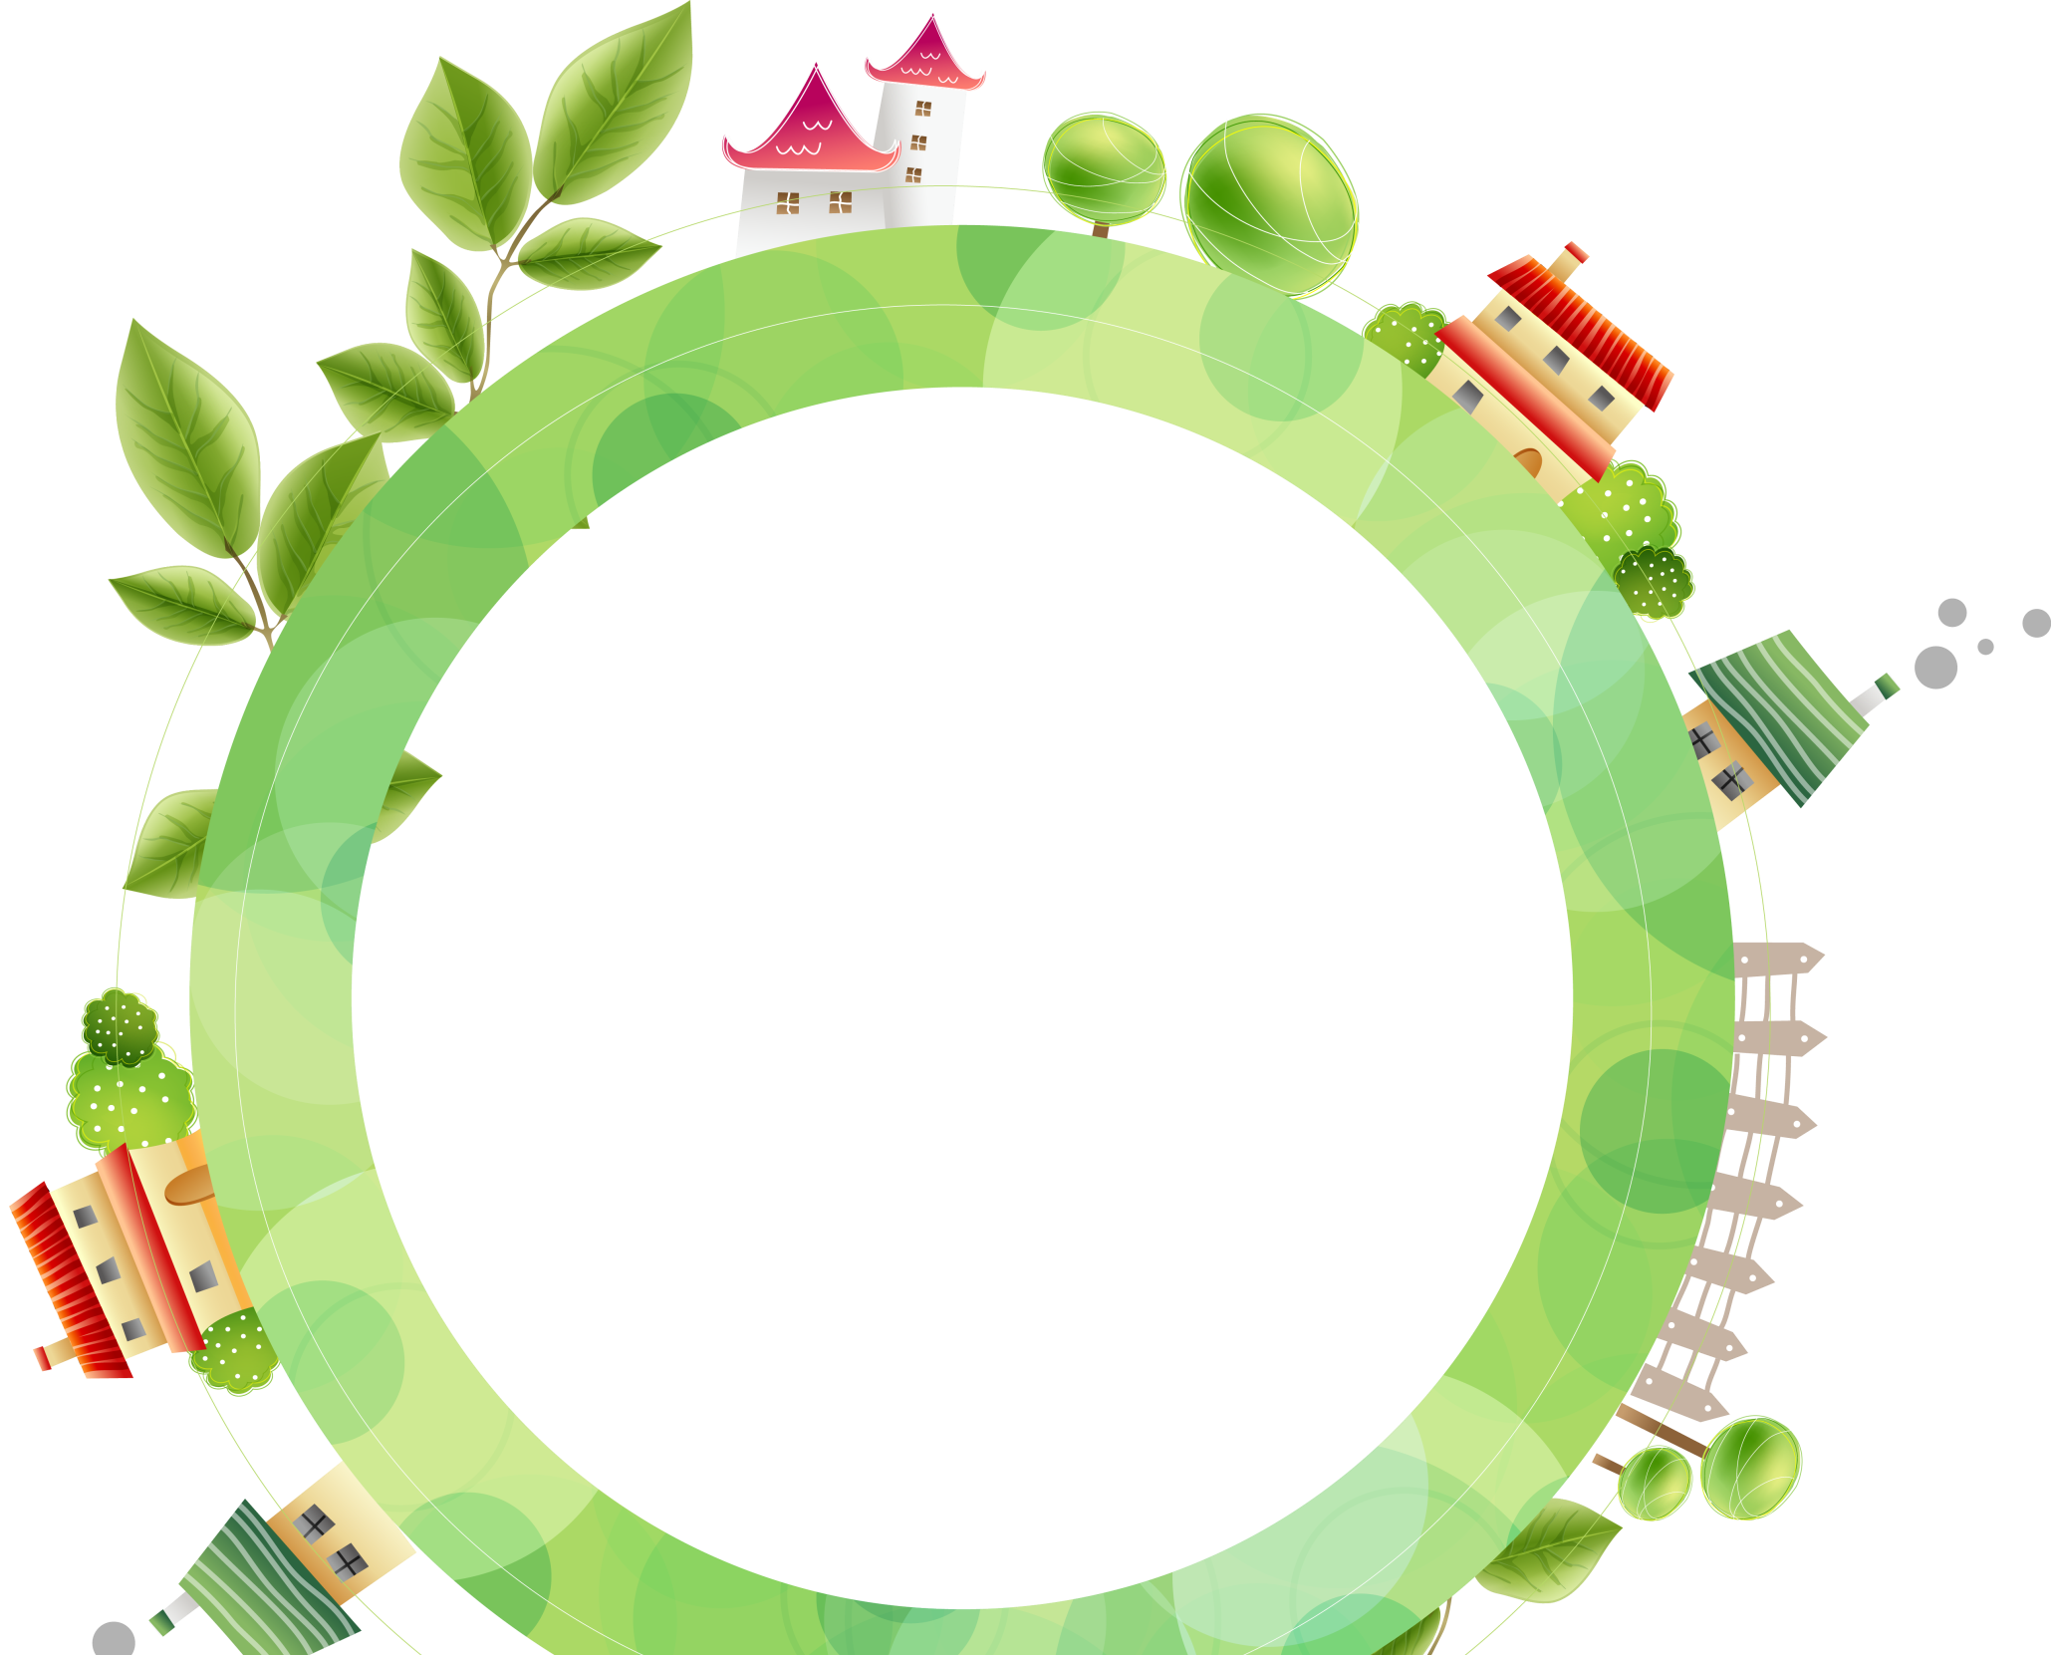
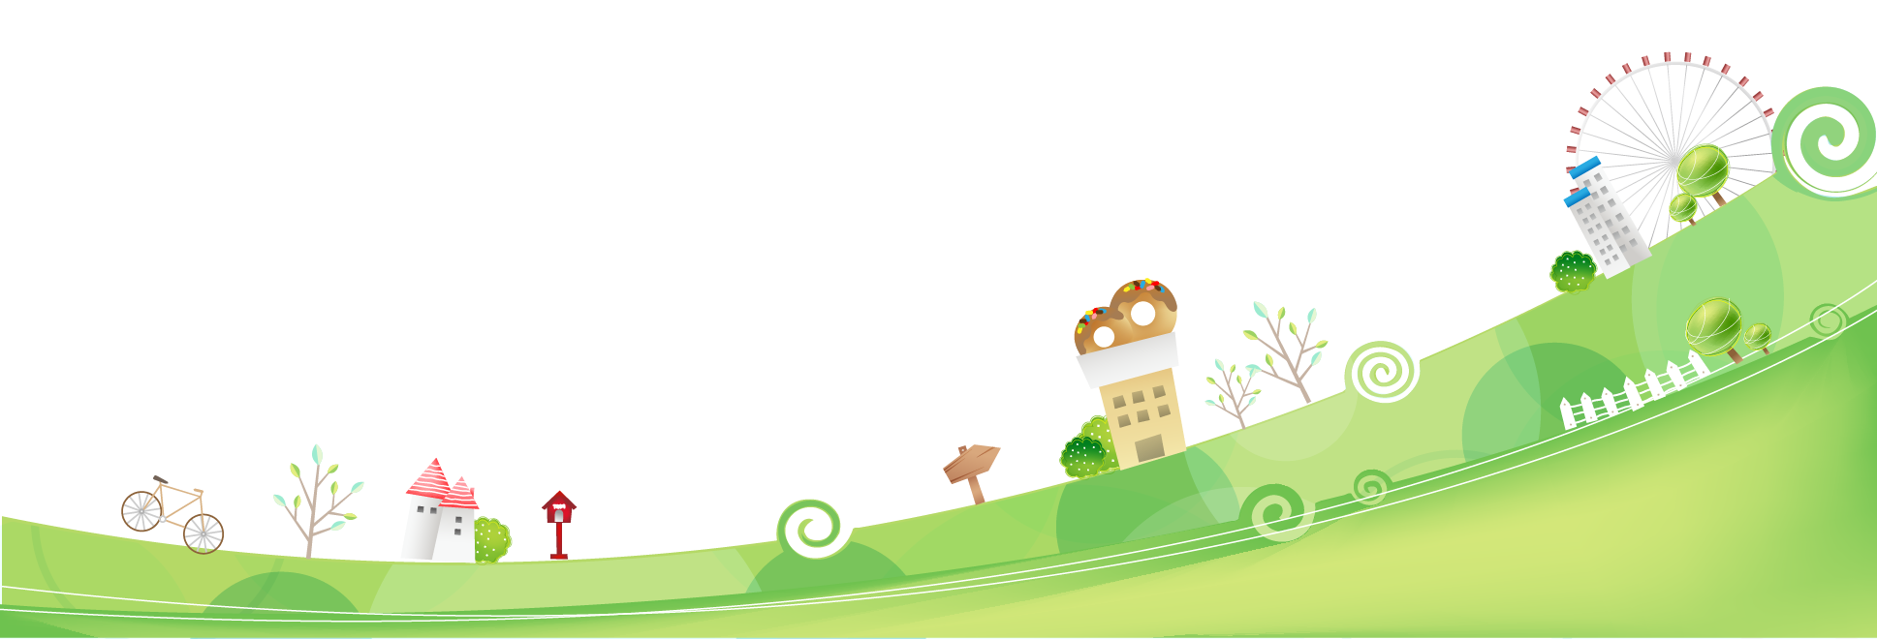

TIẾT 1

Slide 3

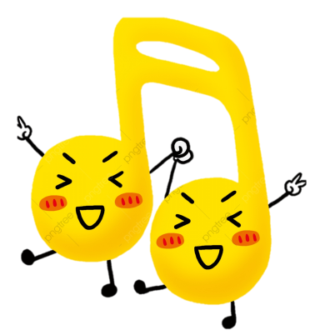

KHỞI ĐỘNG

Slide 4











Chơi trò chơi : Ai nhanh ? Ai đúng ?

Slide 5








Slide 6

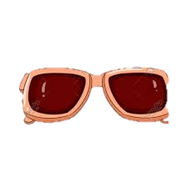
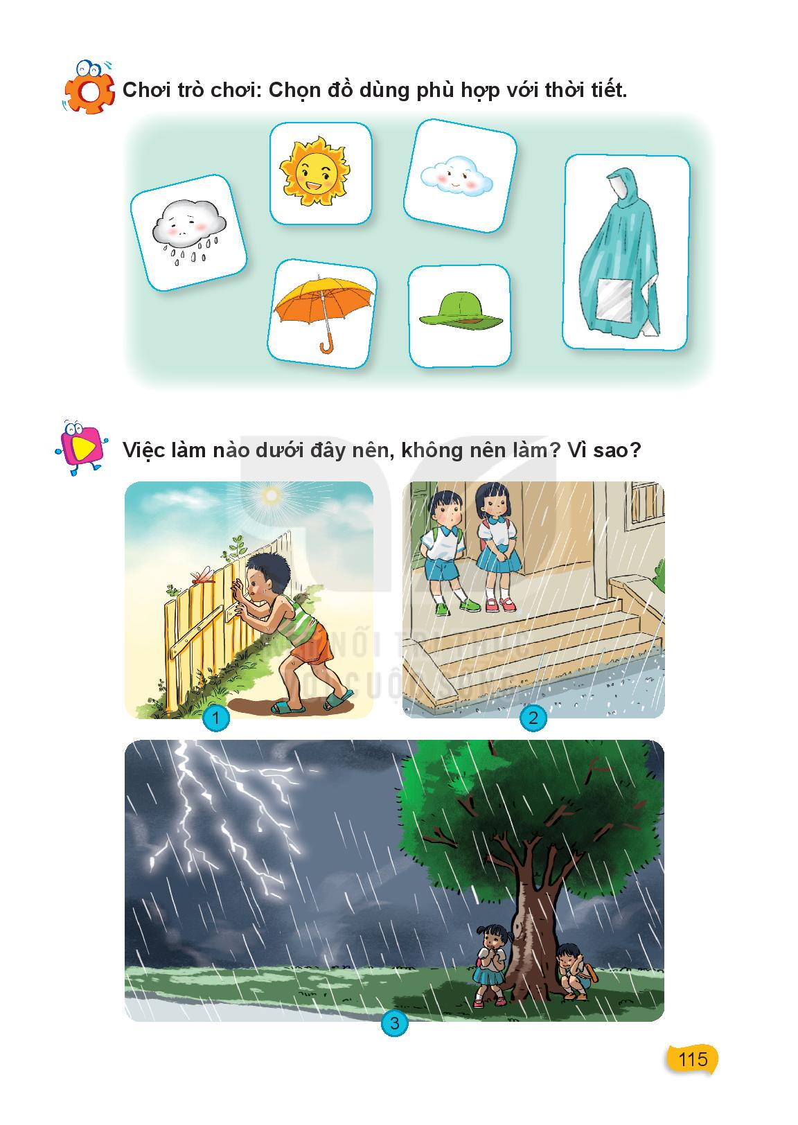
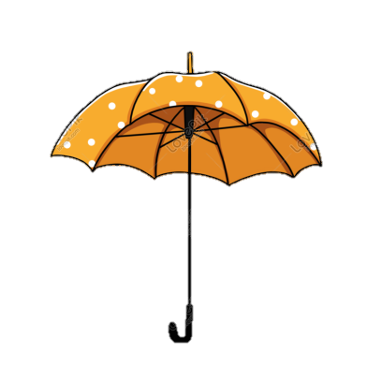
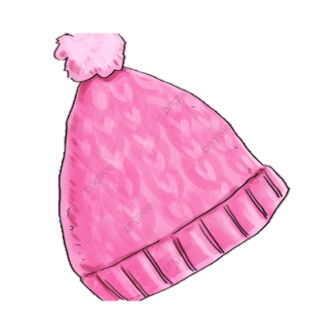

Slide 7
TIẾT 2

Slide 8

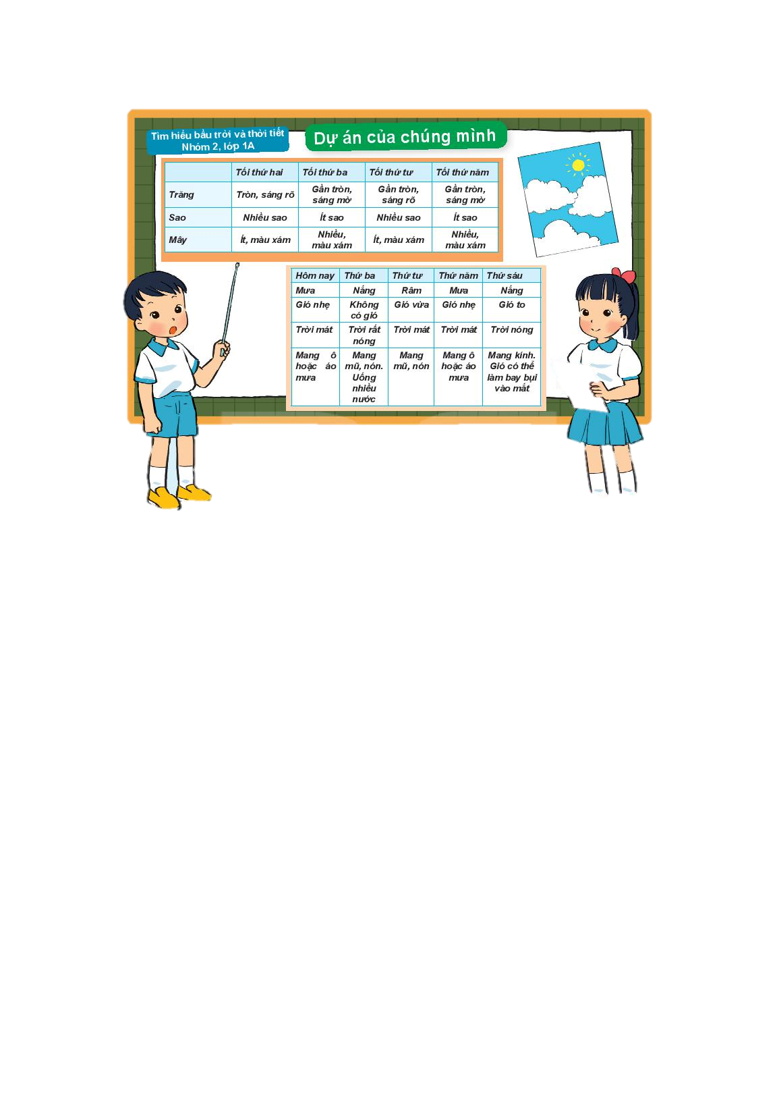
Cùng báo cáo kết quả dự án Tìm hiểu bầu trời và thời tiết.

Slide 9

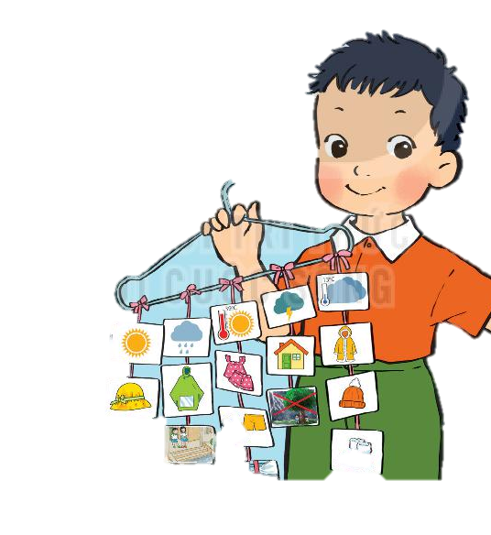
Cùng nhau chia sẻ bộ sưu tập về thời tiết
Mình đã làm được bộ trang phục và hoạt động phù hợp với thời tiết !

Slide 10

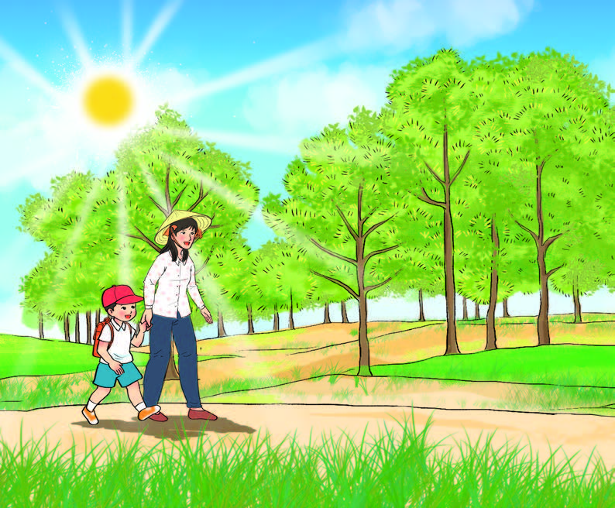
Khi trời nắng, cần sử dụng trang phục và đồ dùng gì?
1
Đội mũ
1
2
Mặc áo mưa
3
Mặc quần áo thoáng mát, cộc tay
3

Slide 11
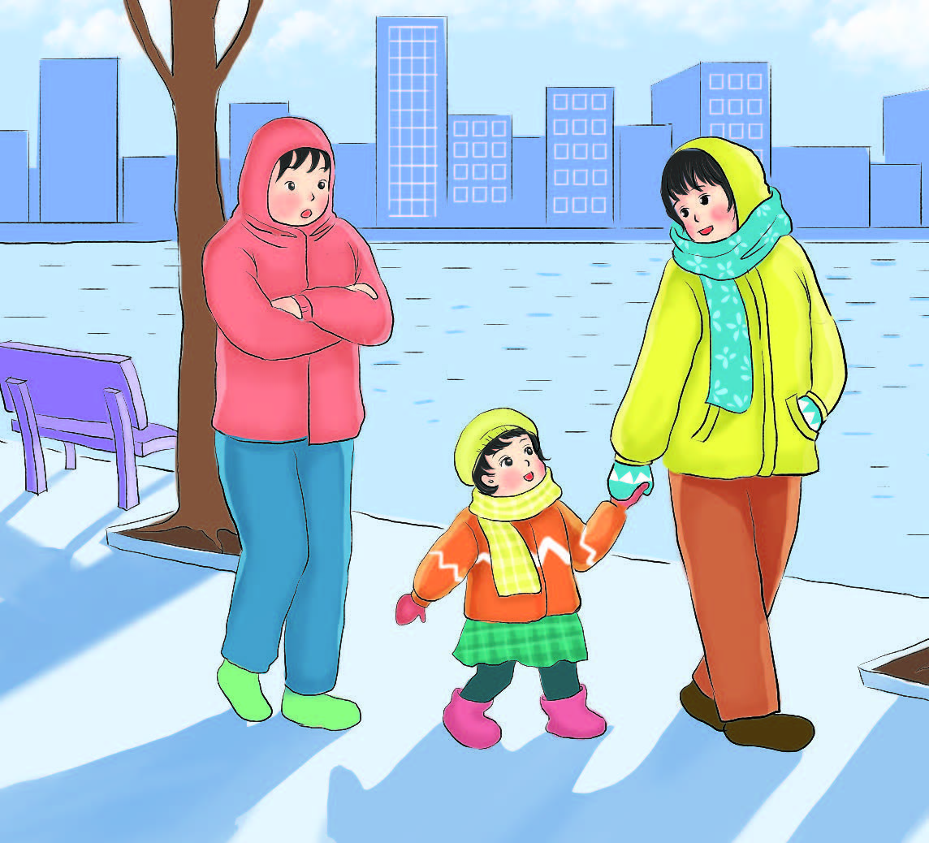
Khi trời lạnh, cần sử dụng trang phục và đồ dùng gì?
1
Mặc quần áo dài tay, và áo khoác dày
1
2
Đi giày cao cổ và đeo găng tay, quàng khăn
2
3
Đeo kính râm

Slide 12
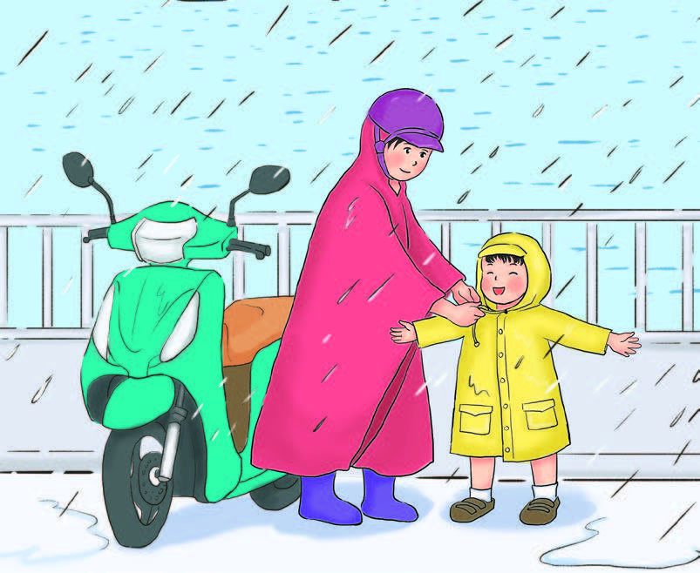
Khi trời mưa, em cần sử dụng trang phục và làm hành động gì cho phù hợp?
1
Mặc áo mưa, đi ủng hoặc sử dụng ô ( dù )
1
2
2
Trú dưới các mái hiên nếu quên mang theo áo mưa, dù
3
Mặc áo len

Slide 13
Khi trời có gió mạnh và sấm chớp, em cần làm gì để an toàn ?
1
Em cần ở trong nhà khi trời có gió mạnh và sấm chớp
1
2
Trú dưới tán cây
3
3
Tránh xa nơi có cột điện

